Slide 1
基于世界模型的
一维纵向制动决策规划
Simulink / CarSim 联合仿真 · GRU-PINN · 采样式 MPC
三人课程项目汇报 | 约 15 分钟
预测 · 规划 · 执行 · 反馈
汇报人：同学 A / 同学 B / 同学 C（可替换姓名）
Notes:
【建议用时 40 秒｜同学 A】各位老师、同学好，我们汇报的题目是“基于世界模型的一维纵向制动决策规划”。项目最初从简化的 Simulink 纵向制动模型出发，现在已经扩展到 CarSim 与 Simulink 联合仿真、GRU-PINN 时序世界模型，并用采样式 MPC 完成一维刹停决策。我们希望展示的不只是一个预测网络，而是一条从高保真数据、模型训练到滚动规划和反馈验证的完整工程链路。接下来三位同学分别介绍环境与数据、模型升级，以及上层规划与结果。

Slide 2
问题定义：从“拟合动力学”走向“预测式决策”
PART 1 / 3
目标：给定当前状态，在线选择制动压力，使车辆安全、精准、平顺地停在障碍物前。
状态 State
动作 Action
目标 Objective
vₜ：当前车速 xₜ：剩余距离 aₜ：当前减速度 μₜ：路面附着系数
Pₜ：制动主缸压力 控制范围：0–10 MPa 滚动执行：每次只应用第一步
安全：避免 x < 0 精准：x_stop ≈ d_safe 舒适：限制减速度与压力突变
关键转变：世界模型不再只是“预测器”，而是规划器内部可快速试错的虚拟环境。
汇报人 A · 建议用时 1:00
02
Notes:
【建议用时 1 分钟｜同学 A】我们的核心问题不是单纯预测下一时刻速度，而是让预测真正参与制动决策。场景限定为一维直线刹停：已知当前车速、与障碍物的剩余距离、当前减速度和路面附着系数，控制量是零到十兆帕的制动主缸压力。系统同时追求三个目标：首先不能碰撞；其次希望停车后距离障碍物约两米；最后要限制过大的减速度和压力突变。控制采用滚动方式，每次规划一段未来压力曲线，但只执行第一步，再利用新反馈重新计算。由此，世界模型从离线拟合器变成了规划器内部能够快速试错的虚拟环境。

Slide 3
当前工程闭环：机制基线 → CarSim 数据 → GRU 世界模型 → MPC
PART 1 / 3
① 双层仿真环境
② 统一数据集
③ 世界模型
④ 决策与验证
Simulink 机制基线 CarSim 高保真整车
30,000 单步 + 16,000 时序 13,070 CarSim 状态转移
MLP 基线 LSTM / GRU + PINN
24 Run 根验证 采样式 MPC
结果反馈、消融实验与数据迭代
MATLAB 产物
PyTorch 产物
验证产物
brake_mechanism_model.slx carsim_brake_cosim.slx
world_model_gru.pt LSTM / GRU 消融结果
24 工况库 · 120 条轨迹 GRU 指标 · MPC 刹停曲线
统一接口：[vₜ, aₜ, Pₜ, μₜ] → [vₜ₊₁, aₜ₊₁]
汇报人 A · 建议用时 1:20
03
Notes:
【建议用时 1 分 20 秒｜同学 A】这张图概括当前已经跑通的工程闭环。第一层是仿真环境：简化机制模型负责快速调试和物理基线，CarSim 负责提供包含轮胎和整车动态的高保真数据。第二层是统一数据接口，我们保留了原来的三万条单步样本和一万六千行时序样本，并新增一万三千零七十条 CarSim 状态转移。第三层是世界模型：先用 MLP 验证单步链路，再系统比较 LSTM 和 GRU，并加入运动学残差。第四层是验证和决策：二十四个独立 CarSim Run 根全部通过检查，上层采用采样式 MPC。所有环节都有可复现的模型、脚本、CSV、权重和指标文件，因此这已经是一条可持续迭代的工程管线，而不只是概念示意图。

Slide 4
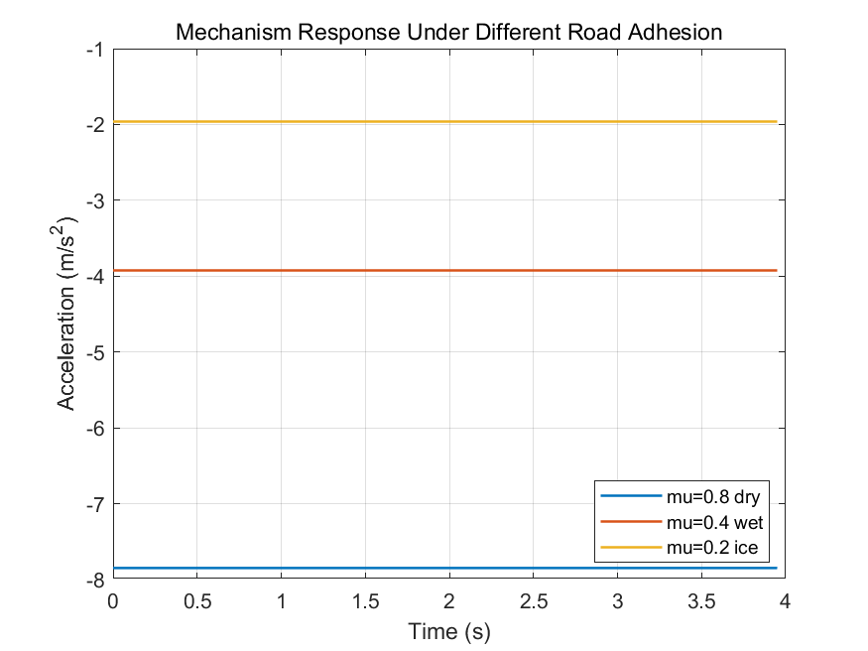
机制基线：先建立可解释的物理下限与统一数据接口
PART 1 / 3
纵向制动核心方程
F_brake = k · P
F_actual = min(F_brake, μmg)
aₜ₊₁ = −F_actual / m
vₜ₊₁ = max(vₜ + aₜ₊₁Δt, 0)
m = 1800 kg · Δt = 0.05 s k = 3500 N/MPa
覆盖：20–120 km/h · 0–10 MPa · μ=0.2/0.4/0.6/0.8；用于单元测试、数据规范与 MPC fallback
汇报人 A · 建议用时 1:20
04
Notes:
【建议用时 1 分 20 秒｜同学 A】在没有实车数据时，我们先保留一个可解释的机制基线。制动力与主缸压力近似线性，但不能超过路面最大附着力 μmg，因此实际制动力取两者较小值，再通过牛顿第二定律和离散积分更新减速度与速度。车辆质量设为一千八百千克，采样周期是零点零五秒。图中可以看到，同样的制动压力在不同附着系数下会出现明显不同的减速度上限。这个模型的价值有三点：第一，能够快速生成和检查数据格式；第二，作为单元测试的物理参考；第三，在规划调试阶段作为稳定的执行环境和 fallback。它不会被当成高保真真值，复杂动力学由后面的 CarSim 补充。下面交给同学 B 介绍联合仿真和学习模型。

Slide 5
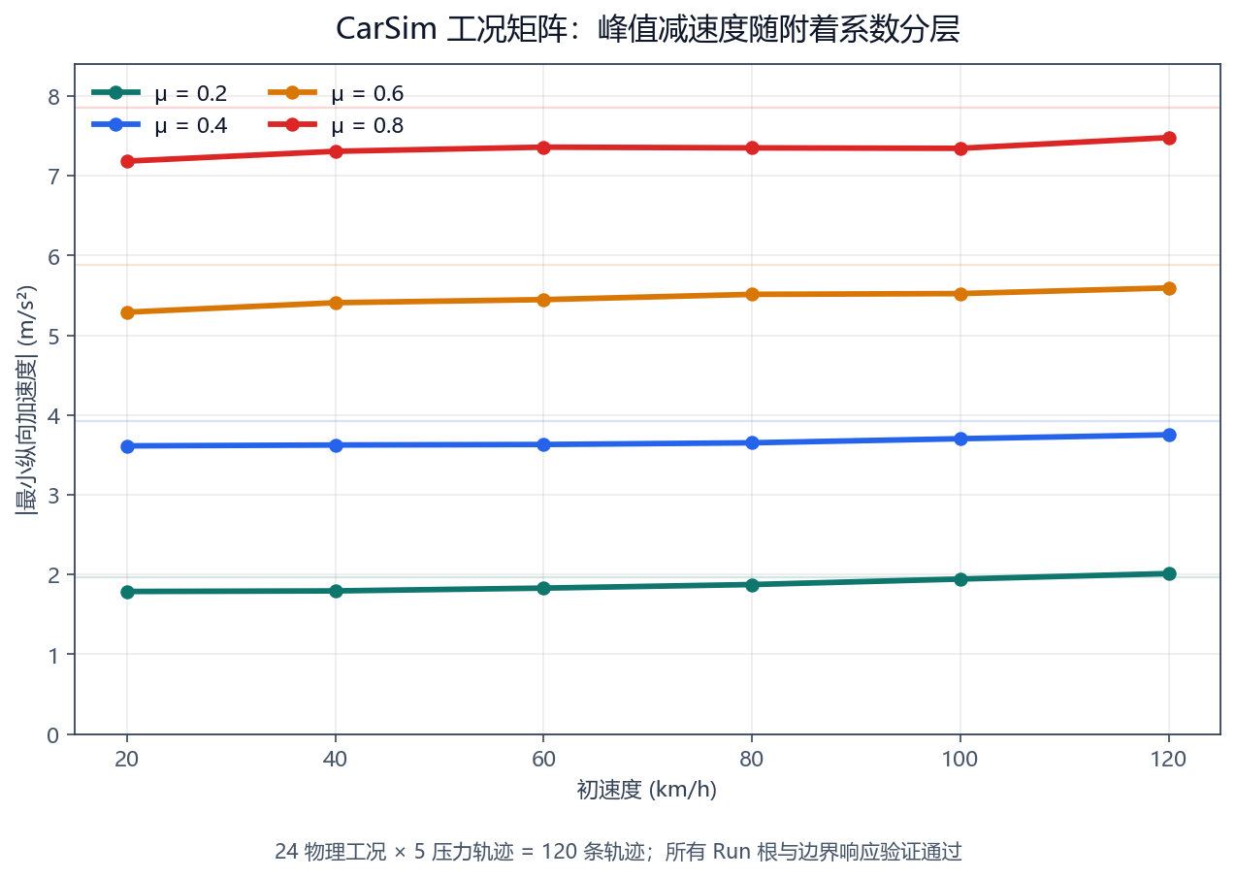
CarSim 联合仿真：24 个独立 Run 根与 120 条压力轨迹已跑通
PART 2 / 3
工况库验证
6 速度 × 4 μ = 24 工况 Run 根唯一性：24/24 PASS
批量数据集
每工况 5 条压力轨迹 13,070 条状态转移
边界响应
低附着峰值约 2 m/s² 高附着峰值约 7.3 m/s²
CarSim 2019 + MATLAB R2024b；统一重采样 Δt = 0.05 s
汇报人 B · 建议用时 1:20
05
Notes:
【建议用时 1 分 20 秒｜同学 B】CarSim 联合仿真已经从模板阶段进入批量可用阶段。我们按六档初速度，也就是二十到一百二十公里每小时，以及四档附着系数零点二到零点八，建立了二十四个相互独立的 Run 根。验证脚本检查了文件数量、根标识唯一性、速度和附着条件，二十四项全部通过。每个物理工况再施加五条不同压力轨迹，总计一百二十条轨迹和一万三千零七十条状态转移。左图显示 CarSim 的峰值减速度会随附着系数形成清晰分层：低附着约为二米每二次方秒，高附着约为七点三米每二次方秒，符合附着极限。单工况和六个边界工况的烟雾测试也全部通过，说明 SIMFILE 切换、压力输入、信号输出和重采样链路已经稳定。

Slide 6
模型升级：GRU 捕捉历史依赖，PINN 保证运动学一致
PART 2 / 3
单步 MLP：机制基线
GRU：轻量序列建模
当前点
下一点
升级
预测
t-4
t-3
t-2
t-1
t-0
[vₜ, Pₜ, μₜ]
[vₜ₊₁, aₜ₊₁]
适合验证数据链路；无法显式表达建压滞后与历史状态
利用过去 K=5 步 [v, a, P, μ]，门控状态记忆压力建立过程
PINN 约束：Loss = MSE_data + λ · [v̂ₜ₊₁ − max(vₜ + âₜ₊₁Δt, 0)]²
汇报人 B · 建议用时 1:15
06
Notes:
【建议用时 1 分 15 秒｜同学 B】单步 MLP 能验证数据生成、归一化和推理链路，但它只看到当前一个点，难以表达液压建压、执行器滞后和轮胎状态的历史影响。因此我们把输入改为过去五个时间步的速度、减速度、压力和附着系数序列，并把循环单元升级为 GRU。GRU 相比 LSTM 门结构更少，参数更紧凑，适合后续在 MPC 中反复调用。除了数据均方误差，我们还加入 PINN 形式的运动学残差，要求网络预测的下一时刻速度与当前速度、预测减速度和采样周期之间基本一致。这个约束不是替代数据，而是减少违反基本运动学的预测，尤其有助于小数据和分布外工况的稳定性。

Slide 7
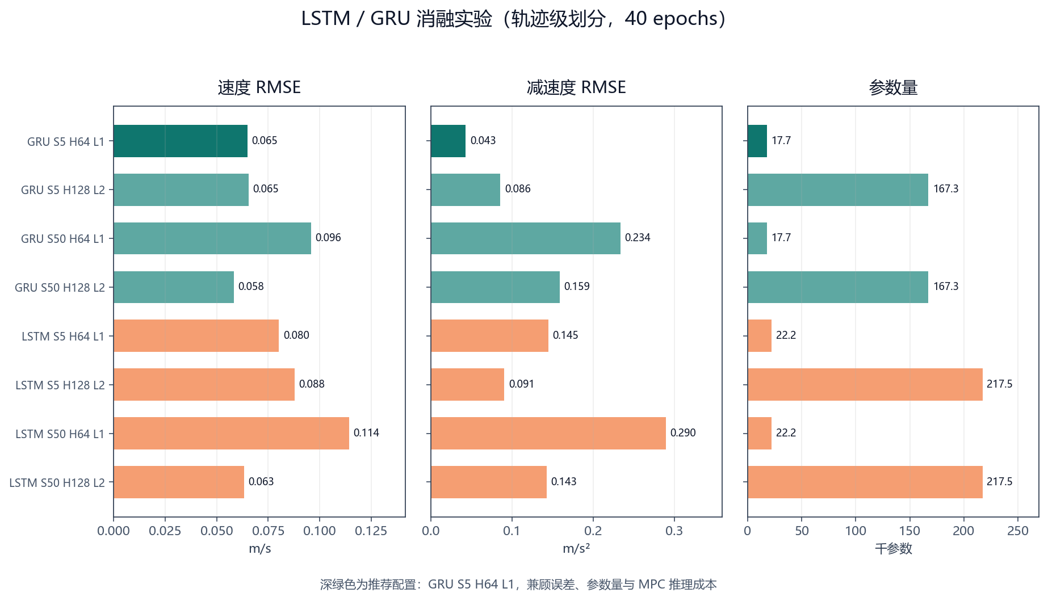
消融实验：GRU 在短序列下以更少参数获得更低误差
PART 2 / 3
推荐配置
1
2
3
4
5
GRU 64
FC + ReLU FC → 2
输入：5 × [v, a, P, μ] 参数：17,730
速度 RMSE
减速度 RMSE
参数量
GRU 0.0648 vs LSTM 0.0803（↓19.2%）
GRU 0.0431 vs LSTM 0.1450（↓70.3%）
17,730 vs 22,210（↓20.2%）
汇报人 B · 建议用时 1:30
07
Notes:
【建议用时 1 分 30 秒｜同学 B】为了避免凭经验挑网络，我们做了一个完整消融实验。LSTM 和 GRU 各测试四组配置：序列长度五或五十，隐藏维度六十四或一百二十八，以及单层或双层，所有实验使用相同的轨迹级划分、随机种子、四十轮训练和物理损失权重。图中比较速度 RMSE、减速度 RMSE 和参数量。推荐的 GRU 短序列单层模型只有一万七千七百三十个参数，比同配置 LSTM 少百分之二十点二；速度 RMSE 从零点零八零三降到零点零六四八，下降百分之十九点二；减速度 RMSE 从零点一四五零降到零点零四三一，下降百分之七十点三。长序列深模型虽然在个别速度指标上更好，但参数量约增加九倍，减速度误差也没有同步改善。因此我们选择短序列、六十四隐藏单元、单层 GRU，兼顾精度、速度和规划调用成本。

Slide 8
CarSim-GRU 结果：在更真实、更难的数据上保持可用精度
PART 2 / 3
高保真数据源
统一 CSV
共享接口
直接训练
推荐模型
CarSim 2019 / S-Function 轮胎非线性 · 俯仰 · 轮速
trajectory / step [v, a, P, μ] → next state
GRU-PINN S=5 · H=64 · L=1
数据覆盖
训练配置
验证指标
初速度
20–120 km/h
轨迹级划分 96 / 24 40 epochs · CUDA 17.2 s 有效序列 10,444
v_next RMSE 0.1173 m/s R² 0.99981 a_next RMSE 0.4493 m/s² R² 0.92929
主缸压力
0–10 MPa
附着系数
0.2 / 0.4 / 0.6 / 0.8
物理工况
24
压力轨迹
120
汇报人 B · 建议用时 1:20
08
Notes:
【建议用时 1 分 20 秒｜同学 B】选定结构后，我们直接使用 CarSim 数据训练同一套 GRU-PINN。数据按照完整轨迹划分，而不是随机打散相邻时间点，训练集九十六条轨迹，验证集二十四条轨迹，最终形成一万零四百四十四个有效序列。模型训练四十轮，GPU 用时约十七点二秒。验证集上，下一时刻速度 RMSE 为零点一一七三米每秒，R 方为零点九九九八一；减速度 RMSE 为零点四四九三米每二次方秒，R 方为零点九二九二九。相比简化机制数据，CarSim 的减速度误差明显更高，这是合理且更诚实的结果，因为数据包含更复杂的轮胎、俯仰和停车附近非线性。当前精度已经能够支撑短时预测实验，同时也指出后续应重点处理低速停车段、滑移状态和更多历史变量。下面交给同学 C。

Slide 9
上层世界模型规划：在“脑内”比较未来制动轨迹
PART 3 / 3
上层：采样式规划器
中层：学习世界模型
下层：物理执行环境
状态 [vₜ, xₜ, μₜ] 生成候选压力序列 U
GRU / PINN 滚动预测未来轨迹
机制模型（当前闭环） CarSim（高保真数据与验证）
代价评估
状态反馈
安全距离 · 舒适性 压力平滑 · 碰撞惩罚
vₜ₊₁, aₜ₊₁, xₜ₊₁
滚动优化：只执行最优序列的第一步，再根据真实反馈重规划
汇报人 C · 建议用时 1:10
09
Notes:
【建议用时 1 分 10 秒｜同学 C】世界模型的真正价值是让规划器能够在很短时间内比较大量未来。上层读取当前速度、剩余距离和附着系数，生成多条候选压力序列；中层 GRU-PINN 对每条序列展开未来速度和减速度；根据距离、舒适性和平滑性计算代价后，只把最优序列的第一步压力交给物理环境。得到下一时刻反馈以后，再重复整个过程，这就是滚动时域优化。这里需要准确区分两类验证：CarSim 已经用于高保真数据采集、边界工况验证和 GRU 训练；当前展示的完整刹停闭环仍由机制模型执行。这样的分层让我们可以先验证规划逻辑，再把下层逐步替换为 CarSim 在线执行。

Slide 10
采样式 MPC：不求复杂梯度，直接预测并排序
PART 3 / 3
1
采样动作
2
脑内演化
3
计算代价
4
执行首步
生成约 256 条 平滑压力序列
GRU 世界模型滚动 预测 N 步
安全、精准 舒适、平滑
输出最优 Pₜ 下一时刻重规划
J = w_d (x_stop − d_safe)² + w_a mean(a²) + w_p mean(ΔP²)
+ collision_penalty + not_stop_penalty
候选压力曲线示意
工程优势
无需对网络求解析梯度；约束可直接写入代价；可继续升级到 MPPI / CEM。
汇报人 C · 建议用时 1:15
10
Notes:
【建议用时 1 分 15 秒｜同学 C】我们采用采样式 MPC，主要考虑实现透明、约束容易加入，而且不要求对神经网络推导解析梯度。每个控制时刻生成约二百五十六条平滑压力曲线，并加入恒压、渐增和渐减等确定性候选。世界模型对每条曲线滚动预测 N 步，代价函数包括停车位置与安全距离的平方误差、平均减速度平方、压力变化平方，以及碰撞和预测时域内未停车的惩罚。选出代价最低的序列后只执行第一个压力值，下一时刻重新采样。这种方案目前是随机搜索，但数据接口和代价函数都可以直接保留，后续只需要把采样器升级为 MPPI 或 CEM，就能提高搜索效率。

Slide 11
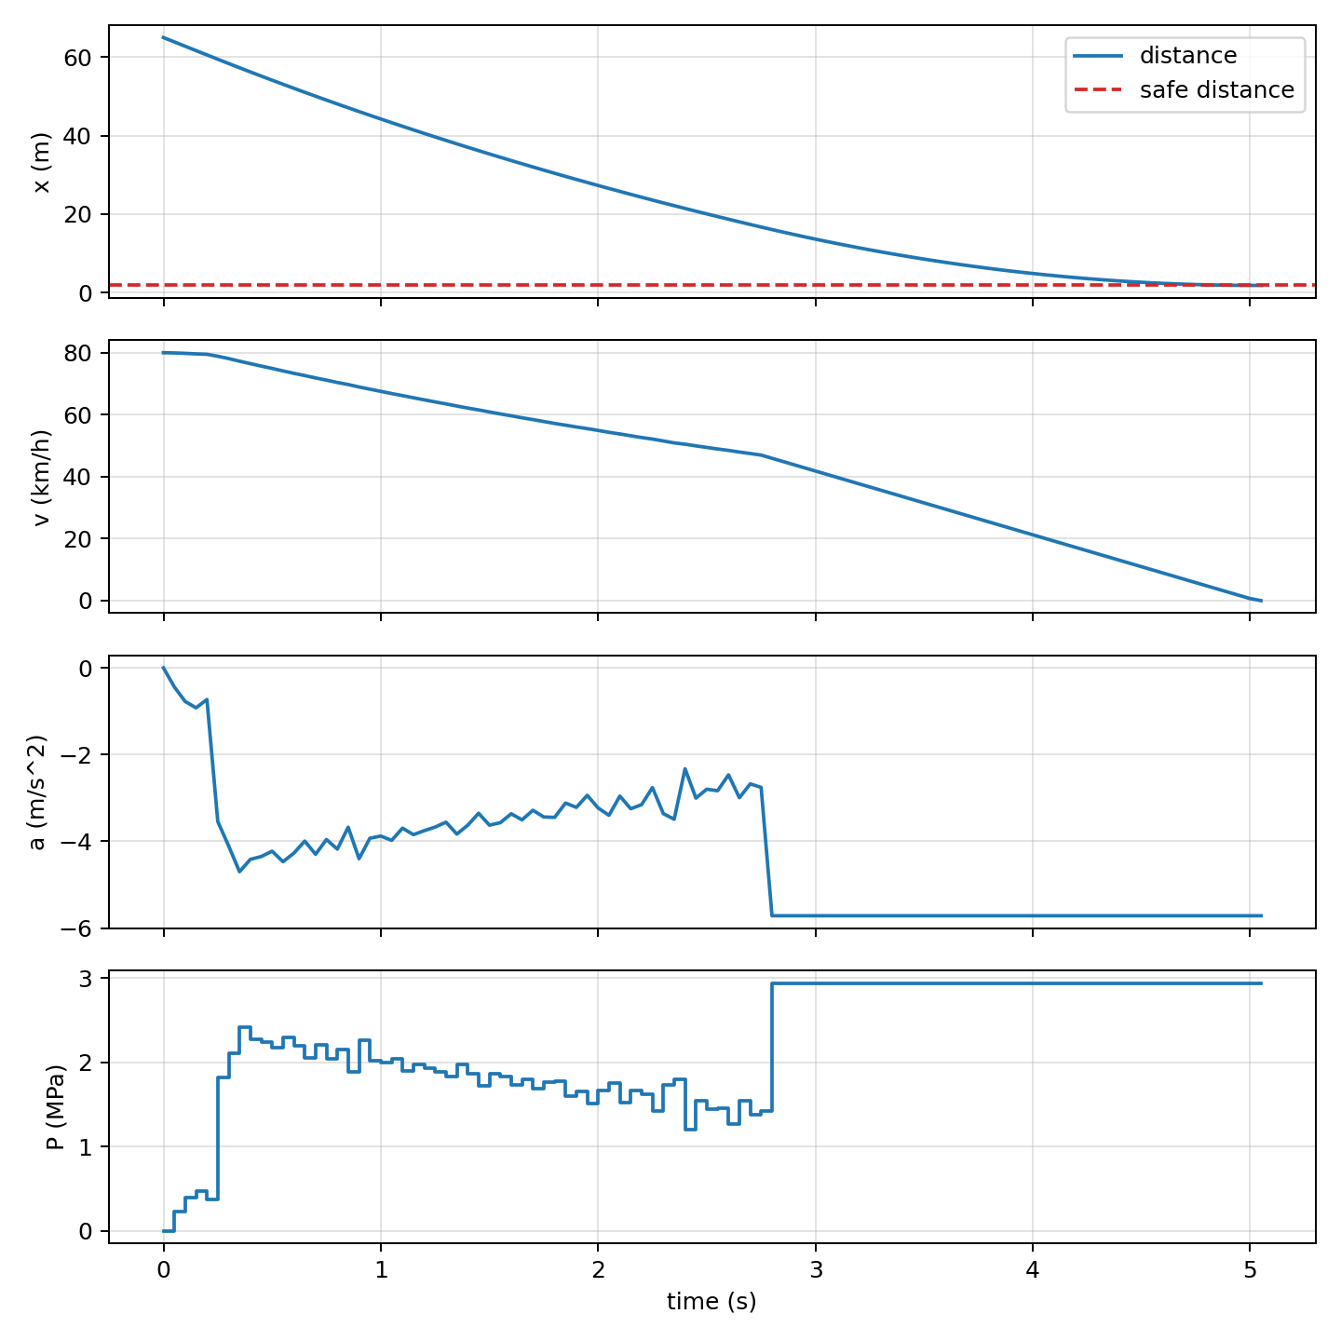
闭环刹停验证：当前机制执行环境下 80 km/h 安全停车
PART 3 / 3
实验工况
v₀ = 80 km/h · x₀ = 65 m μ = 0.6 · d_safe = 2 m
刹停结果
停止时间 5.05 s 最终距离 1.844 m
目标误差
|1.844 − 2.000| = 0.156 m 无碰撞，速度降至 0
仍可优化
后段减速度约 −5.72 m/s² 下一步接入 CarSim 在线执行
汇报人 C · 建议用时 1:30
11
Notes:
【建议用时 1 分 30 秒｜同学 C】这里展示当前机制执行环境下的完整闭环刹停结果。初始速度八十公里每小时，障碍物初始距离六十五米，附着系数零点六，目标安全距离两米。规划器前半段采用较温和的压力，随后根据剩余距离提高制动强度，车辆在五点零五秒停止。最终距离为一点八四四米，与目标相差零点一五六米，没有碰撞。四幅曲线分别给出距离、速度、减速度和压力，可以看到控制并不是固定压力，而是在反馈下动态调整。需要说明，这张图验证的是世界模型参与规划和滚动执行的算法闭环，物理执行端目前仍是机制模型，不把它表述为 CarSim 在线 MPC 结果。后段减速度约负五点七二米每二次方秒，压力也存在阶跃，下一步会通过提高舒适度和平滑项权重，并接入 CarSim 在线执行进一步验证。

Slide 12
总结：高保真数据、轻量世界模型与滚动规划已形成工程闭环
PART 3 / 3
① 数据闭环
② 模型底座
③ 决策规划
机制模型 + CarSim 联合仿真 24 物理工况 · 120 条轨迹 13,070 条状态转移
MLP 基线 LSTM / GRU-PINN 消融 CarSim-GRU 完成训练
采样式 MPC 滚动优化 80 km/h 工况安全刹停 最终距离误差 0.156 m
下一阶段路线
在线闭环
泛化验证
控制升级
部署评估
CarSim 实时执行
μ 突变 / 噪声 / 热衰退
MPPI / CEM
时延与鲁棒性
核心结论：关键不是单个网络精度，而是“高保真环境—可学习模型—在线规划—反馈验证”的完整闭环。
A：环境与 CarSim 数据 · B：GRU 消融与训练 · C：MPC、结果分析与统筹
汇报人 C · 建议用时 1:10
12
Notes:
【建议用时 1 分 10 秒｜同学 C】最后总结。数据层已经形成机制模型与 CarSim 双环境，二十四个物理工况、一百二十条压力轨迹和一万三千零七十条状态转移均已落盘。模型层完成了 MLP 基线、LSTM 与 GRU 的统一消融，并训练出面向 CarSim 数据的轻量 GRU-PINN。规划层实现了采样式 MPC，在八十公里每小时工况下完成安全刹停，终点误差约零点一五六米。下一阶段重点是让 CarSim 成为在线执行环境，增加附着系数突变、噪声和制动热衰退等场景，并升级 MPPI 或 CEM，同时评估实时延迟和鲁棒性。我们的核心结论是：世界模型项目的价值不只在单个网络精度，而在于高保真环境、可学习模型、在线规划和反馈验证能否构成可复现的闭环。谢谢大家。

